Slide 1
ZAFIRABOT

Slide 2

КОИ СМЕ НИЕ?

Slide 3
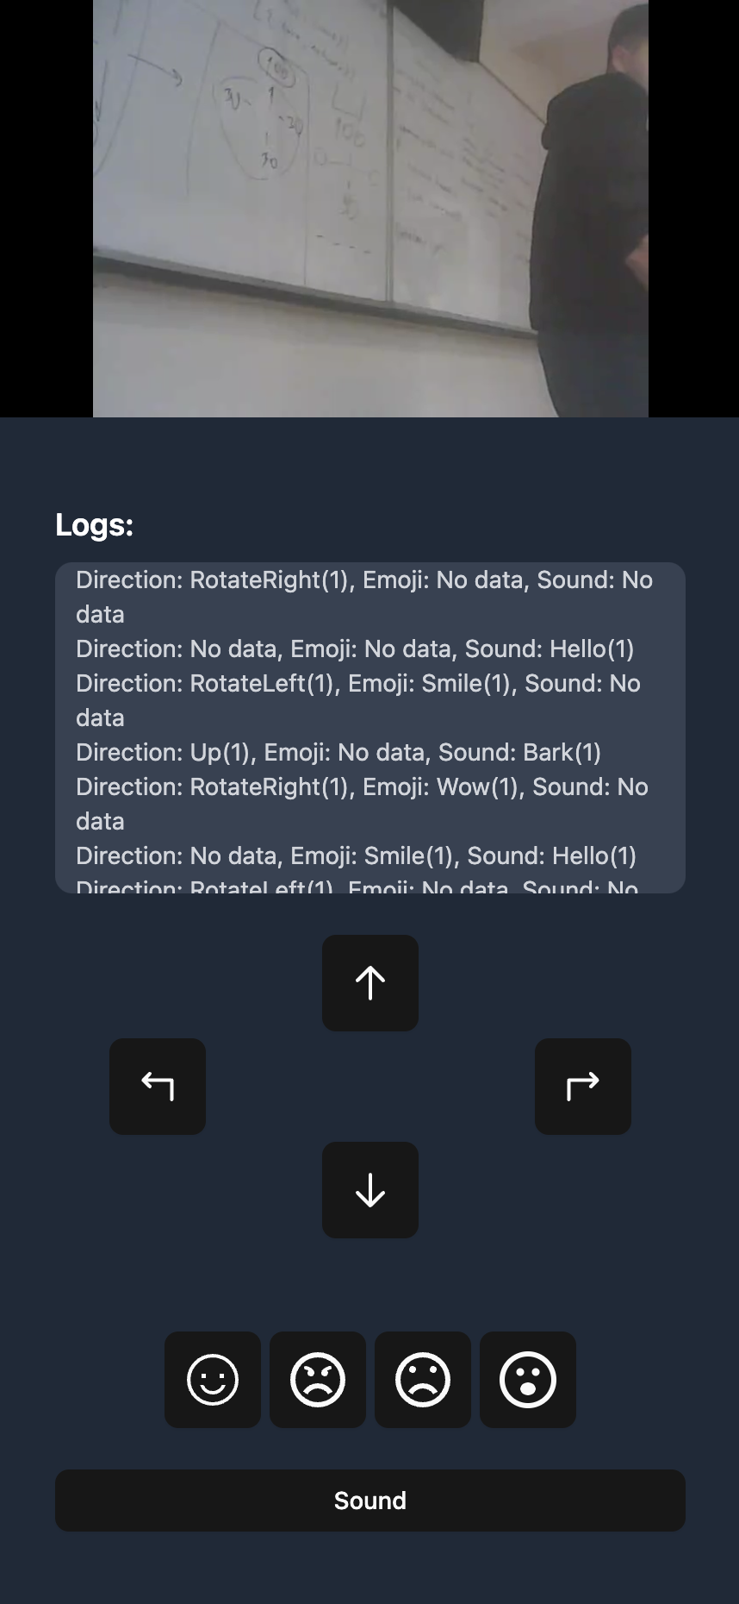
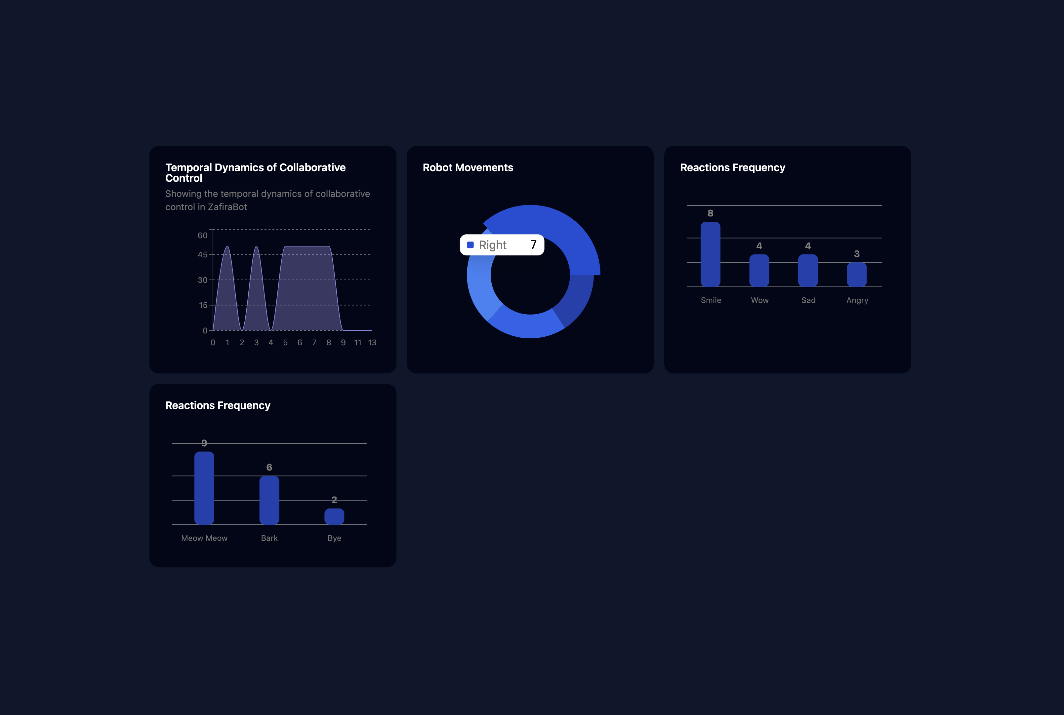
ИДЕЯТА

Slide 4














TECH STACK

Slide 5
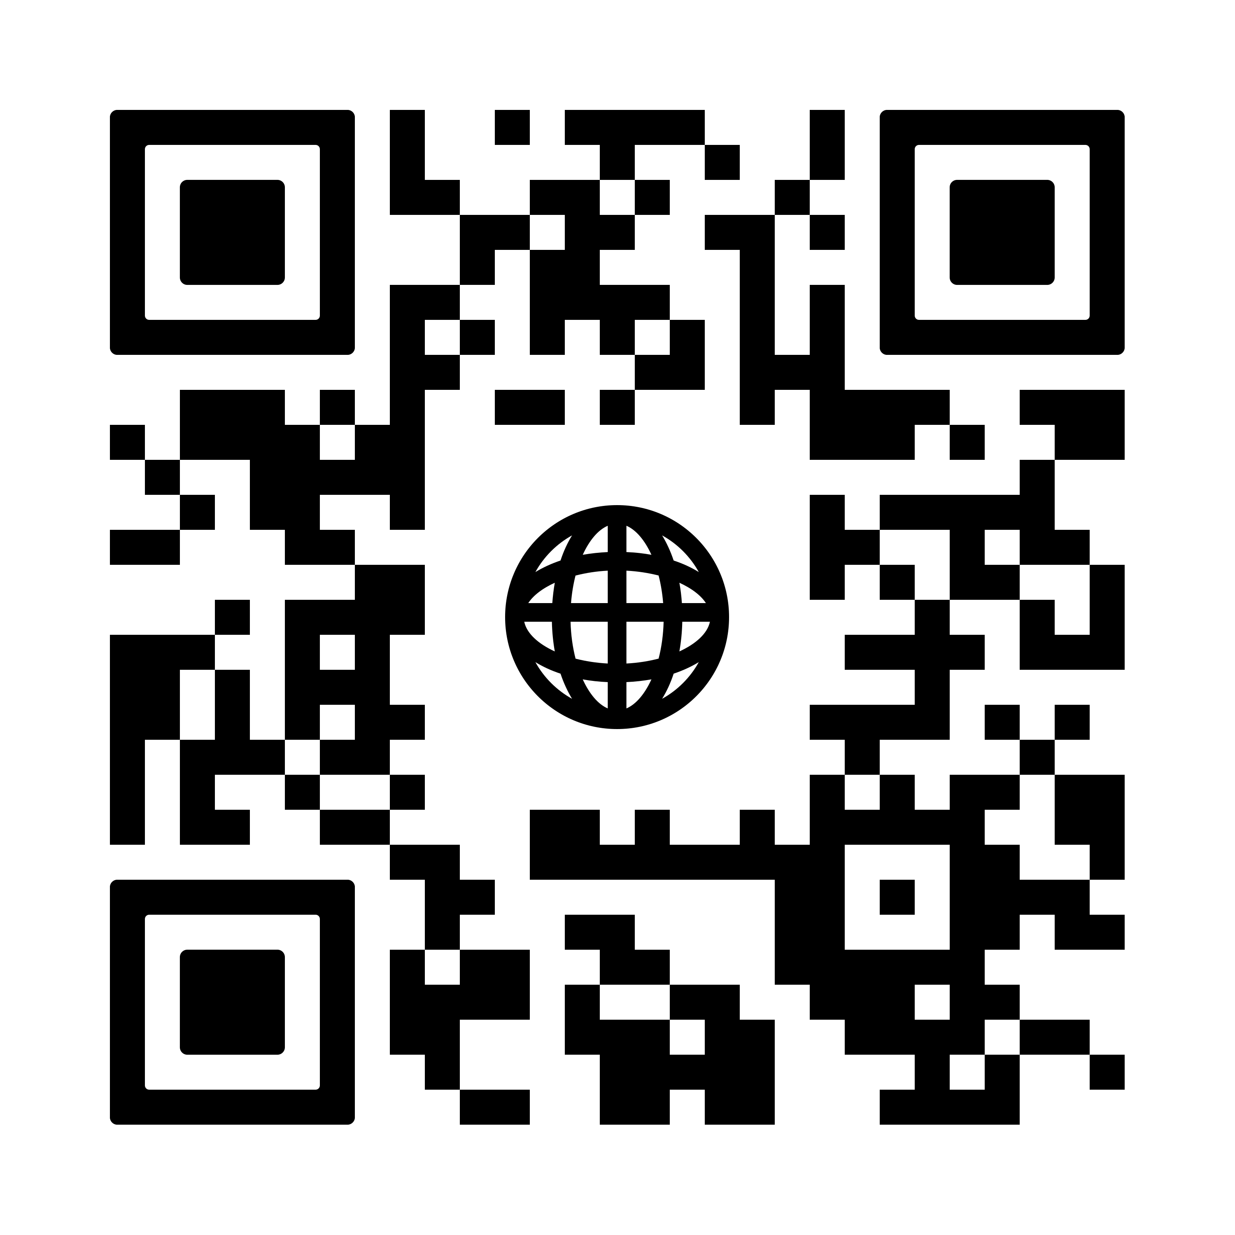
DEMO
https://client.g8row.xyz/

Slide 6
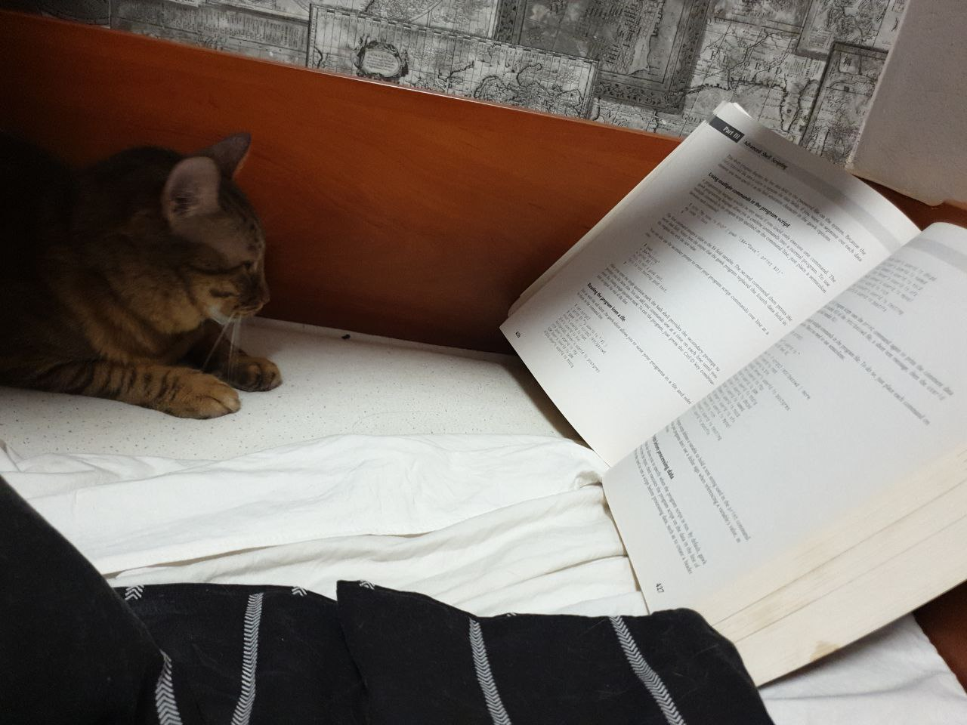
ВРЕМЕ ЗА ВЪПРОСИ

